Slide 1
Klinický výzkum a jeho posuzování, EBM
ČVUT, FBMI, ZIZ
Datum: 3. 4. 2020
Jméno studenta:

Slide 2
1. Prospektivní studie je využívána u následujícího typu onemocnění:
a) běžných nemocí
b) vzácných nemocí
c) jakýchkoliv nemocí
ODPOVĚĎ:

Slide 3
2. Časově nejnáročnější je provedení:
a) prospektivní studie
b) retrospektivní studie
c) průřezové studie
ODPOVĚĎ:

Slide 4
3. Jako první krok se u experimentální studie provádí:
a) Stratifikace
b) výběr vzorku
c) randomizace
ODPOVĚĎ:

Slide 5
4. Při metaanalýze se statistické hodnocení provádí hodnocením:
a) Významnosti
b) směrodatné odchylky
c) intervalu spolehlivosti
ODPOVĚĎ:

Slide 6

Vyhledání doporučeného postupu
5. Česká lékařská společnost JEP
Funkci ledvin (ve smyslu vylučování katabolitů) posuzujeme tzv. glomerulární filtrací, kterou v praxi hodnotíme podle tzv. clearance endogenního kreatininu (Ccr = U*V/P; U=koncentrace kreatininu v moči, V=množství moče, P=koncentrace kreatininu v krvi). Při vyjádření v SI je normální rozmezí orientačně 1,3-2,0 ml/s (s odlišnostmi dle věku a pohlaví).
A) Chronické renální selhání s nutností zahájení RRT (renal replacement therapy)
je definováno pokud klesne hodnota Ccr pod jakou hodnotu?
B) Lze provozovat peritoneální dialýzu metodou domácí léčby?
ODPOVĚĎ:
A)
B)
Zdroj: www.cls.cz
Nápověda: Léčebné standardy | Seznam doporučených postupů

Slide 7

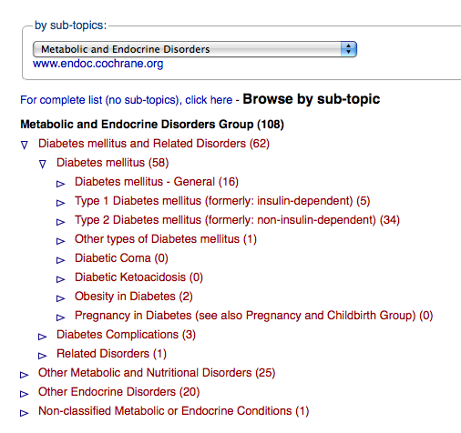
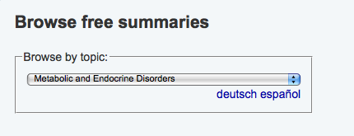
Vyhledávání v Cochrane Reviews
6. The Cochrane Collaboration
Zjistěte, zda byla prokázána účelnost podávání zinku u diabetes mellitus 2 typu?
ODPOVĚĎ:
Zdroj: www.cochrane.org
Nápověda: Browse free summaries -> Metabolic and Endocrine disordes
Odpověď najdete v author‘s conclusions vyhledaného abstraktu

Slide 8

Tvorba klinického dotazu
7. MeSH, PICO
Vytvořte metodou PICO pomocí deskriptorů MeSH dotaz: Rozmýšlíte se, zda použít u Vašeho pacienta – 4 leté dítě s rakovinou ledvin, k léčbě rakoviny anthracyklin nebo ne?
ODPOVĚĎ:
 | Pacient (kdo je pacient + jakou má nemoc) - MeSH | Intervence (jaké testy, jaká léčba se uvažuje) - MeSH | Srovnaní (jaké alternativy přicházejí v úvahu) | Výsledek (jaký má být výsledek, jak ho změřit)
česky
anglicky
Nápověda: deskriptory MeSH: www.medvik.cz/bmc nebo http://www.nlm.nih.gov/mesh/MBrowser.html nebo Pubmed

Slide 9




Vyhledání metaanalýzy
8. Pubmed
Pokuste se najít v Pubmed metaanalýzu v angličtině publikovanou v posledních 5 letech, která vám pomůže zodpovědět předchozí otázku. Výsledek pošlete ve formátu Abstract (text) na adresu lenkamaixnerova@gmail.com, do kolonky „Additional text“ napište vlastní jméno. Přes jakou databázi je přístupný plný text? Máte možnost jako student ČVUT se do databáze dostat?
ODPOVĚĎ:
Databáze:
ČVUT přístup:
Nápověda: metaanalýza = Meta-Analysis

Slide 10
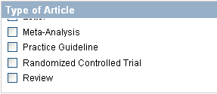
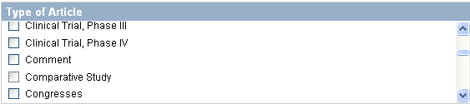
Vyhledání randomizované studie
9. Pubmed
Při léčbě krvácení z jícnových varixů se rozhodujete, zda je lepší (z hlediska účinnosti a bezpečnosti) podávat lék terlipresin 5 nebo 10 dnů. Zkuste najít dvojitě slepou randomizovanou studii, která vám pomůže nalézt odpověď. Omezte hledání na posledních 5 let.
ODPOVĚĎ:
Název článku:
Podávání léku:
Nápověda: double-blind randomized study, MeSH: Double-Blind Method

Slide 11

Vyhledání kazuistiky
10. Pubmed
Najděte v Pubmed kazuistiku,volně přístupnou o očním vlasovci (loiasis). V plném textu zjistěte, kdo je předmětem kazuistiky a čím se kazuistika zajímá.
ODPOVĚĎ: Název článku:
Kdo:
Co:
Nápověda: kazuistika = case reports

